Slide 1
A.I. Poetry Slam
Tilman Fabricius

Slide 2
Agenda
01
Approach
02
Poetry Slam
03
Conclusion

Slide 3
Generation/Creation via A.I.
Most Research is in English
Approach
Many different options
Comparative Study

Slide 4
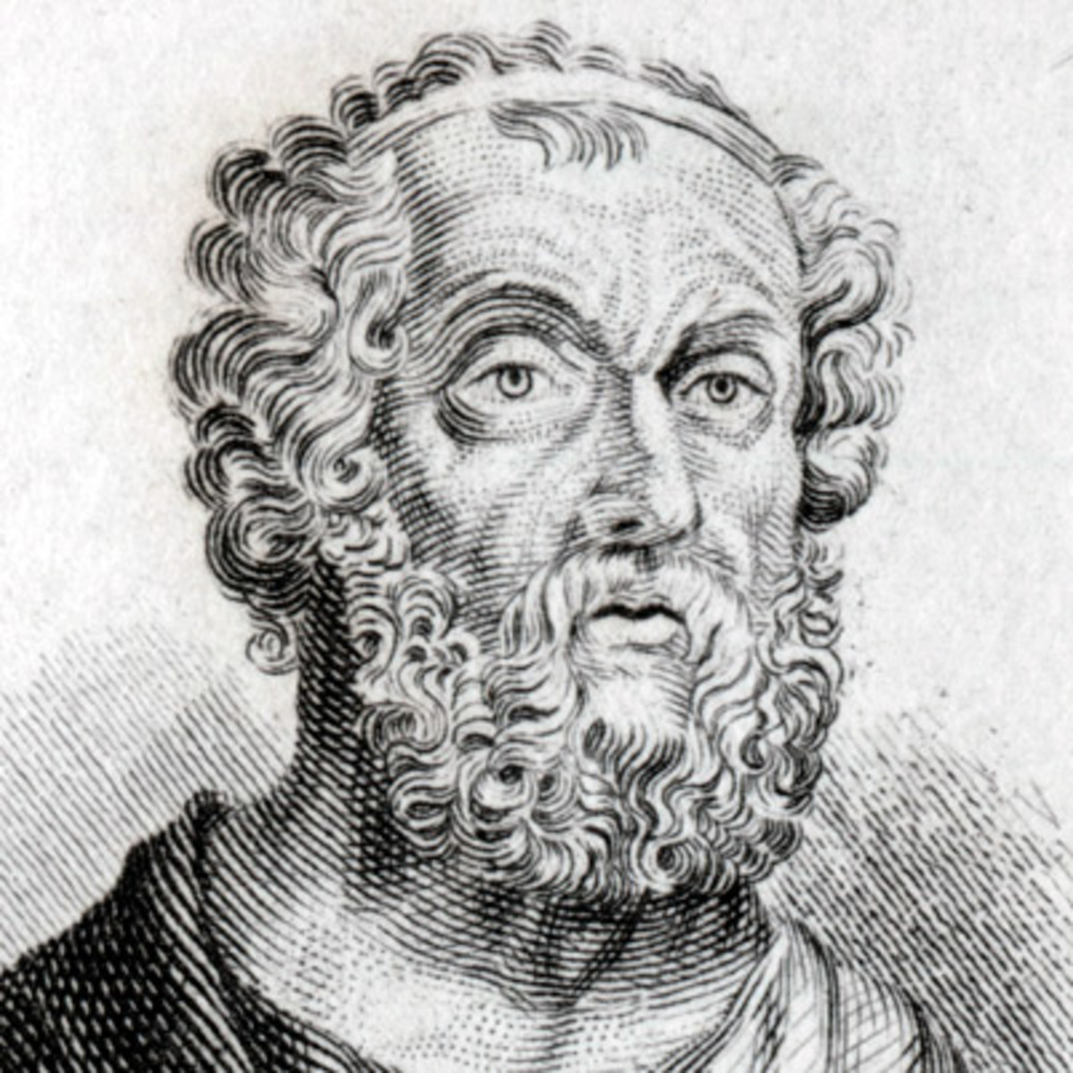
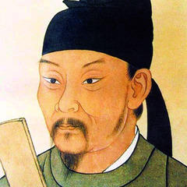
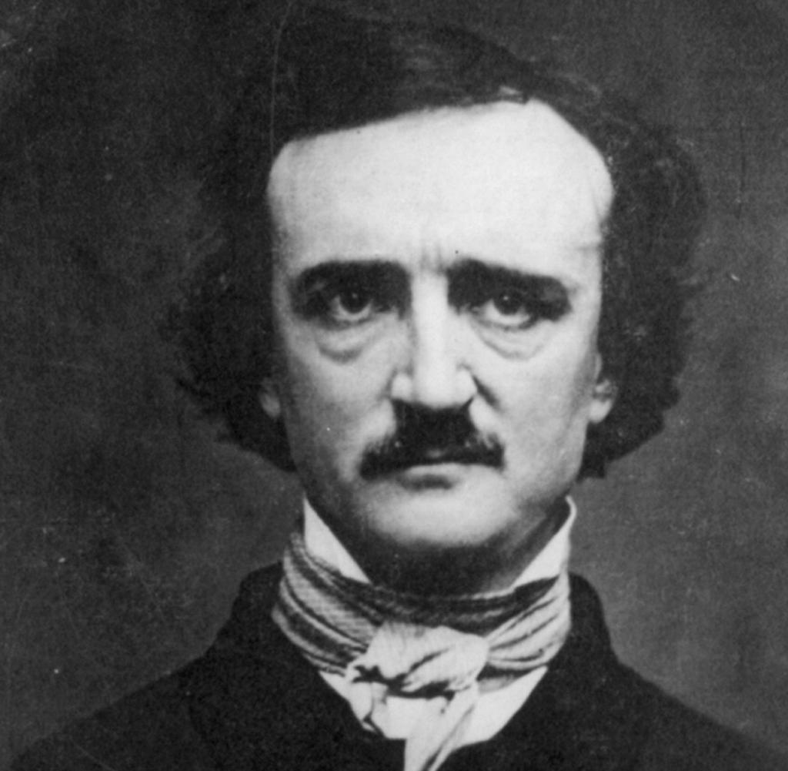
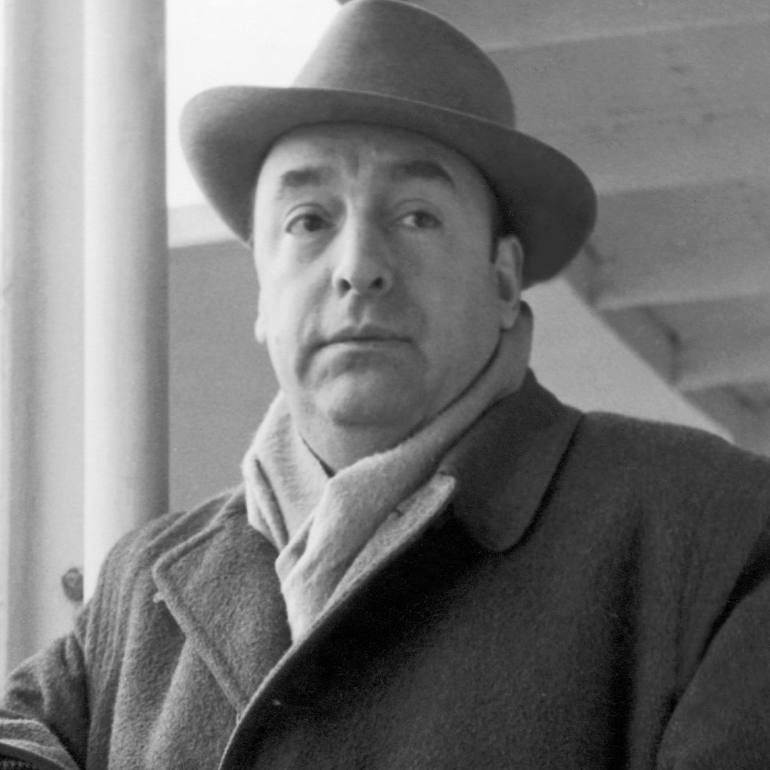
Models
Homer
Li Bai
E.A. Poe
P. Neurda
 | Tensorflow/Keras
 | Letter-based
 | LSTM Neural Network
 | Adjustable Creativity
 | TensorFlow backend textgenrnn
 | Word based
 | “Classic” RNN
 | Multiple Choice Option
 | Tensorflow/Keras
 | Word-based
 | LSTM Neural Network
 | Prompt Text Option
 | Based on GPT-2
 | Pre-trained in English
 | Fed same input
 | Adjustable “Memory”
1.
2.
3.
4.

Slide 5
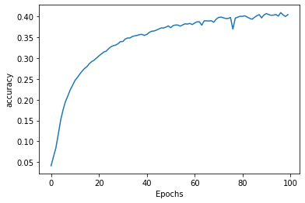
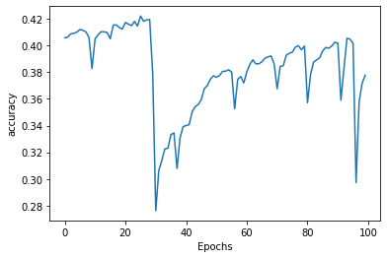
Evaluation Problem

Slide 6
Poetry Slam

Slide 7
1. Poem
Nach und nach zog sich der Rauch durch die Wände
So werden beide sich entzweien, keine Mäßigung ist zu hoffen
Auch weiß sie doch einen geliebten haben
den stark zu sehen ließ, daß sie war betrogen
bleibt wohl einer hanger an vertrautem
Andern wills nicht gelten hüben, drüben muß man schelten
Little by little the smoke started to flow through the walls
So the two will divide, no moderation is to be hoped for
She also knows she has a loved one
which made it hard to see that she was cheated
All that remeins is a small piece of the familiar
To others those rules don ot apply so you have to scold

Slide 8
2. Poem
Ach so grausam sind der rechte tage
den uns die schöne welt
sind die hoffnung der frauen nicht verkehrt
das es uns erhellt
sind die freunde rein
der guten herzens freuden
welch ein seltner gast
zur rechten Krieges Zeit
Oh, the right days are so cruel
the beautiful world to us
the hope of women is not wrong
that it illuminates us
the friends are pure
good hearted joys
what a rare guest
In these war times

Slide 9
3. Poem
Eure Reihen durch den weiten Himmel.
Welche Reise habt ihr schon vollendet,
Seit ich, weilend in dem Arm der Liebsten,
Euer und der Mitternacht vergessen!
Ferne Königen, sagt man, gab die Natur vor andern Gebornen
Eines längeren Arms weithinaus fassende Kraft.
Doch auch mir, dem Geringen, verlieh sie das fürstliche Vorrecht
Your ranks through the vast sky.
What journey have you already completed
Since I am in the arms of my loved one
Forgetting you and midnight!
Distant Queen, it is said, gave nature before other births
A long arm with a far reaching strength.
But she, too, gave me the princes privilege

Slide 10
4. Poem
Abends, dem er Elend empfinden
Zeit einen jeden Augenblick
So bleibt die Freude verborgen
laßt nun am herzen
daß die schmerzen aus der nacht
die natur aller ward
In the evening he felt misery
In every blink of time
So the joy remains hidden
now let the heart
that the pain from the night
Is the nature of all

Slide 11
Voting

Slide 12
Conclusion
Confession

Slide 13
THANK YOU

